Slide 1
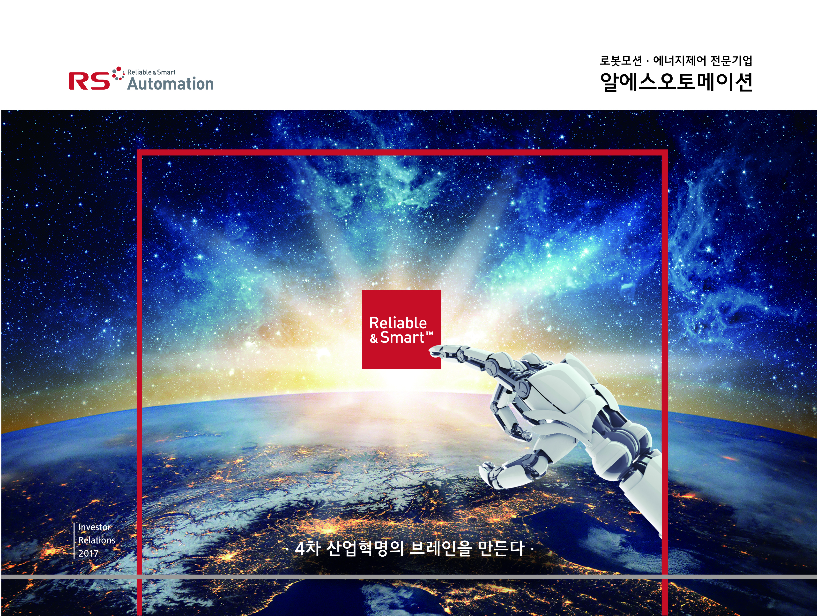
성균오토메이션
딥 러닝 기반 영상처리로 작업자와 협업 작업을 하는 로봇

Slide 2
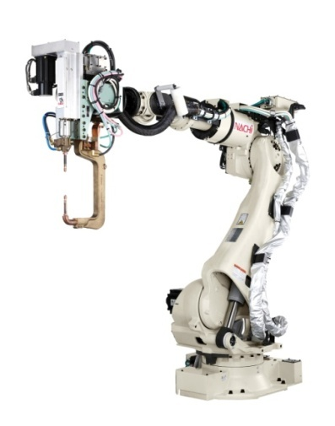
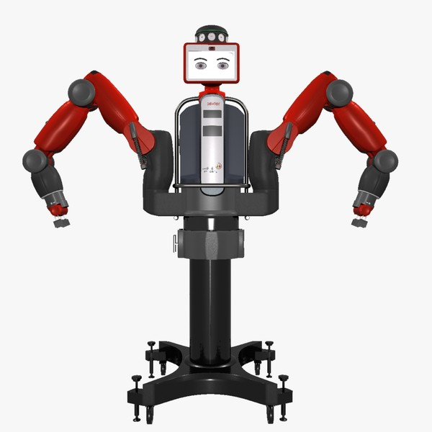
협업로봇의 정의
Keywords: 다품종 소량생산, 생산성 향상, 제조업 회귀, 고령화 사회
산업용 로봇
소품종 대량생산
초기 투자비용이 비쌈
협업 로봇(Cobot)
다품종 소량생산
초기 투자비용이 저렴
적응성, 융퉁성이 없음
작업 준비시간이 오래 걸림
작업의 유연성
작업 준비시간이 짧음
자동차 공장
소규모 제작 업체

Slide 3
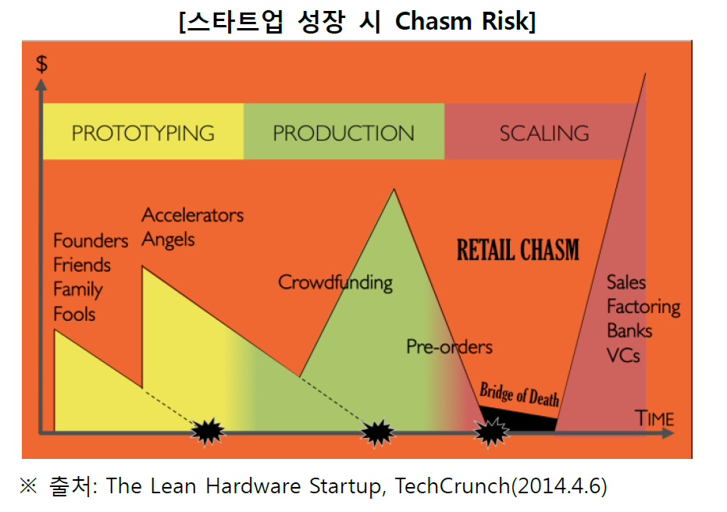
스타트업 성장의 어려움
적합한 업체를 찾지 못함.
외주 업체에서 스타트업에 대해 등한시 하는 경향이 있음.
공장을 설립하는 비용의 부담

Slide 4
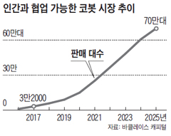
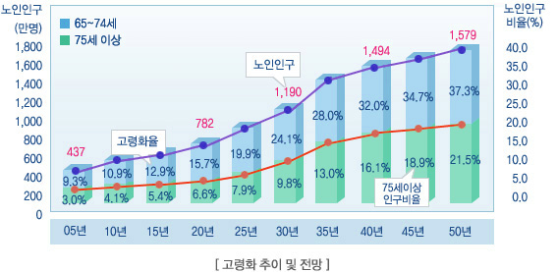
협업로봇의 기능과 전망
고령화 사회가 될 수록 노동 인력은 줄어든다.
많은 국가에서 고령화 사회로 인해 자연스레 노동 인력은 줄어든다. 이 같은 추세는 경제 성장에 장애가 되고 있는데 로봇이 많은 국가에서 해결책으로 제시되고 있다. 작업장에서 로봇이 인간의 일자리를 뺏을 것이라는 대부분의 우려와는 달리, 로봇이 도입된다면 노동 인력이 부족한 공백을 로봇이 메우고 인간은 고부가가치 업무에 투입될 것이다.
다품종 소량생산을 하는 작은 제조기업은 부족한 노동 인력을 완전 자동화된 로봇으로 대체하는 것이 아닌 인간과 함께 작업하는 협업로봇을 투입할 것이다.

Slide 5
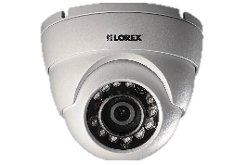
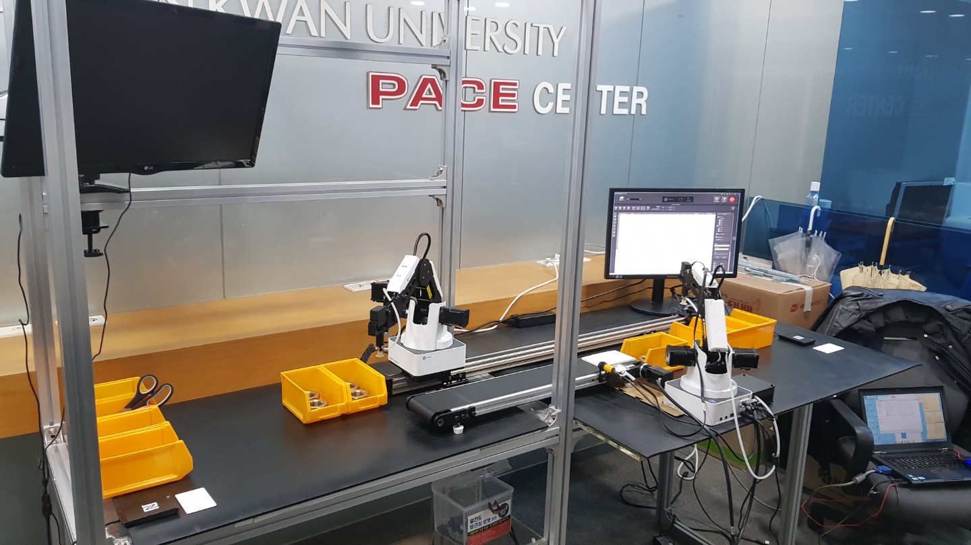
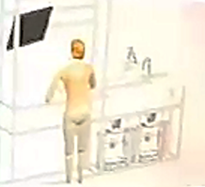
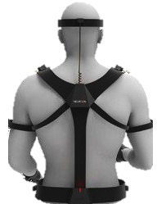
작업의
실시간 연동
작업자 모션 카메라
작업관리 및 로봇조작
지그 운반 로봇
RFID 카드
부품
지그+부품
부품 조립 로봇
RFID 카드
모션 캡처 장비

Slide 6
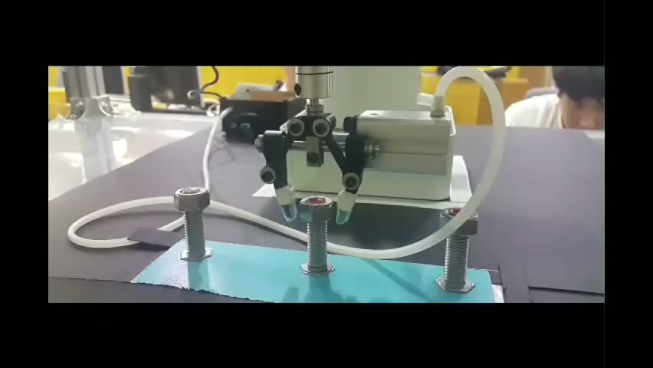
Notes:
지난 학기 협업로봇 테스트베드로 영상인식과 음성인식으로 작업지시를 내리는 기술을 개발 했습니다.
저희는 선과 물체를 정확하게 인식하기 위해서 opencv 라이브러리로 미디언 필터와 허프만 필터등을 활용하였습니다.

Slide 7
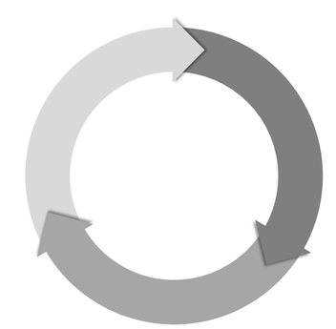
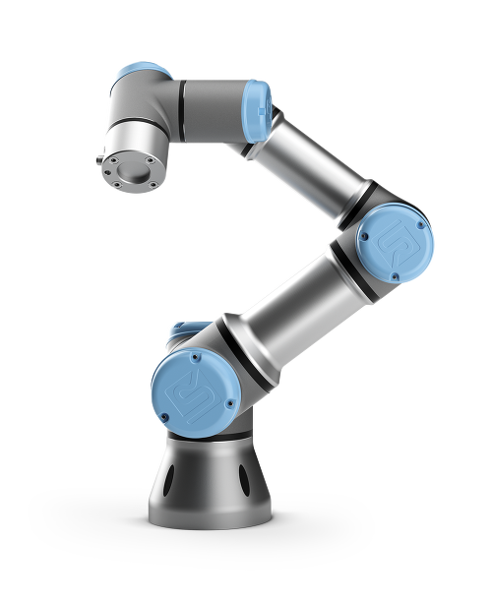
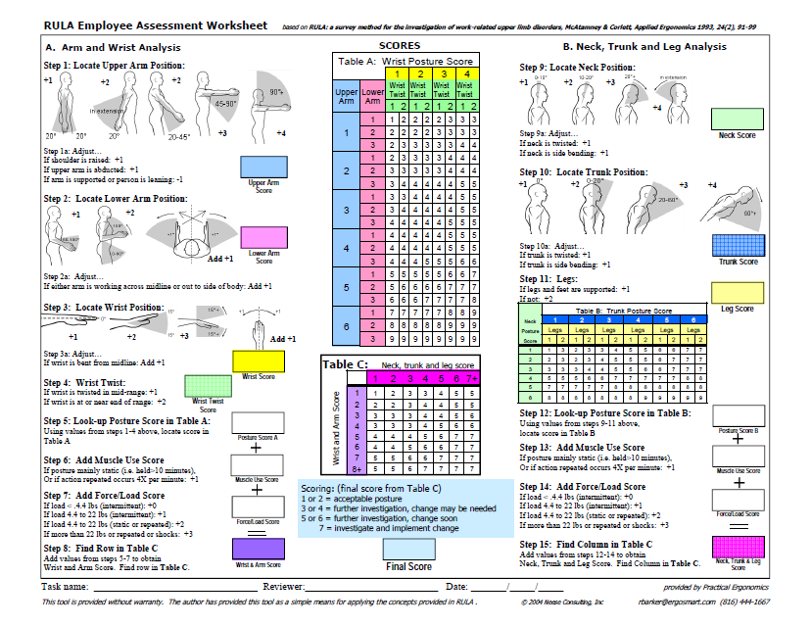
Solution1. 모션캡쳐 장비를 이용한 작업자와 로봇의 협업작업
RULA

Slide 8
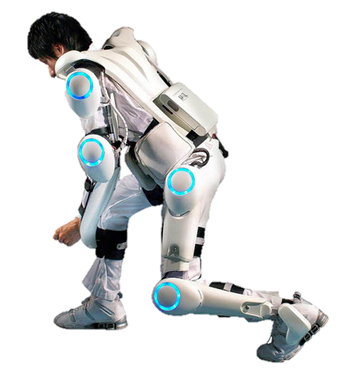
Solution2. 작업자의 개별 작업난이도를 고려한 웨어러블 로봇
RULA

